Slide 1
Cybersecurity Management UPC (Ed. 2018-2019)
MODULO: Sistemas Ubícuos
Práctica: Seguridad en iOS
Xavier Figueras
Santi Vilaró
Junio, 2019

Slide 2
Descripción de la práctica
Iniciar la aplicación
Realizar un bypass de una detección de Jailbreak
Obtención de información sensible
Realizar un bypass de login
Interceptar varias llamadas de forma dinámica
Obtener información del Keychain
Obtener información de ficheros creados
Obtener información de una conexión realizada

Slide 3
Preparación del entorno
Para la realización de la práctica es necesario disponer de las siguientes aplicaciones:
xCode y iOS Simulator
Dynamic AnalysisExercise
Aplicación con vulnerabilidades para el uso de la práctica.
Frida
Herramienta para el análisis dinámico de aplicaciones en iOS
FridaGadget.dylib
Descargar la última versión de esta libreria
Classs-dump
Brew
Python

Slide 4
1 – Iniciar la aplicación
Dentro del simulador de iOS attacheamos Frida a la aplicación en un terminal mediante el comando:
frida –H 127.0.0.1 Gadget
Debemos dejar este terminal abierto para que la aplicación se mantenga en ejecución.

Slide 5
2 – Bypass de la detección de Jailbreak (I)
Desde nuestro equipo, abrimos una sesión ssh mediante putty a la IP del equipo virtual con iOS y ejecutamos Frida-Trace mediante el comando:
frida-trace -H 192.168.1.106 -m "-[NSFileManager fileExistsAtPath:]" Gadget
Nos generará un fichero en la carpeta __handlers__, en el que podremos comprobar los ficheros que usa la aplicación para la detección del Jailbreak

Slide 6
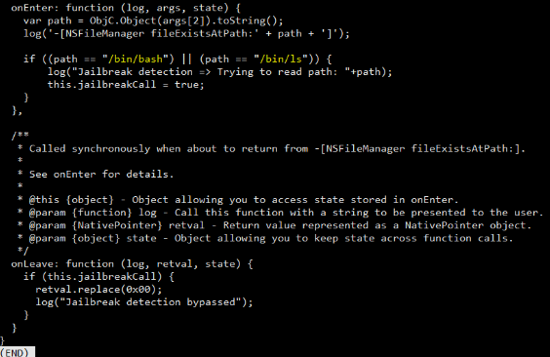
2 – Bypass de la detección de Jailbreak (y II)
En la carpeta __handlers__ tenemos el siguiente fichero:
__NSFileManager_fileExistsAtPath__.js
Y lo modificaremos para que cambie su comportamiento e invalide las comprobaciones realizadas por defecto:

Slide 7
3 – Obtención Información Sensible (I)
Debemos tener en cuenta que las aplicaciones se almacenan en el móvil en dos carpetas principales:
Bundle, que incluye el paquete con el binario
Data, almacena todos los datos de la aplicación (incluída la información sensible, p.e.
Adicionalmente puede existir la carpeta “Shared”
El primer paso será averiguar cuál de las carpetas corresponde al modelo de móvil que hemos utilizado: iPhone 6S

Slide 8

3 – Obtención Información Sensible (II)
Las carpetas disponibles en nuestro perfil de usuario son:
Hacemos una primera búsqueda de la carpeta Bundle:
xcloud432:~ xcloud$ find . | grep Bundle
La que nos interesa está en la carpeta:
/Library/Developer/CoreSimulator/Devices

Slide 9
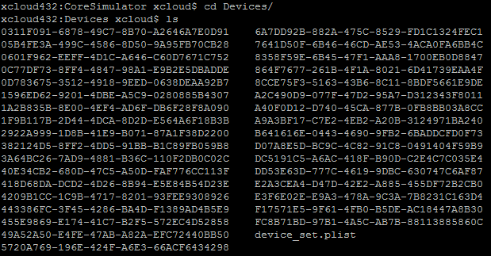
3 – Obtención Información Sensible (III)
Dentro de la carpeta Devices hay muchas subcarpetas correspondientes a cada teléfono iPhone simulado:
Editando el fichero device_set.plist podremos encontrar la relación entre el nombre de la carpeta y el iPhone que estamos usando

Slide 10
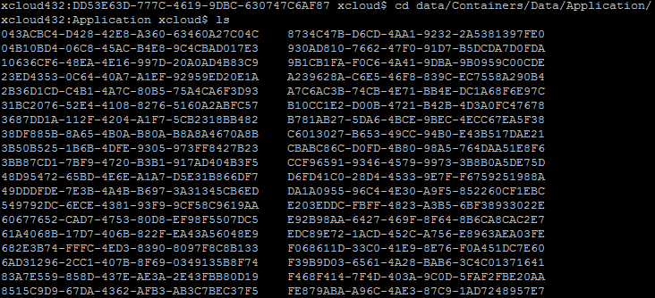
3 – Obtención Información Sensible (IV)
Entonces, buscamos, en la carpeta DD53E63D-777C-4619-9DBC-630747C6AF87 , los directorios Bundle y Data:
Y la aplicación, dentro de:

Slide 11
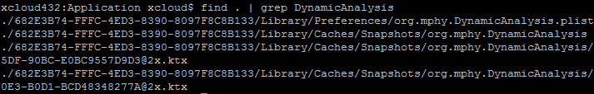
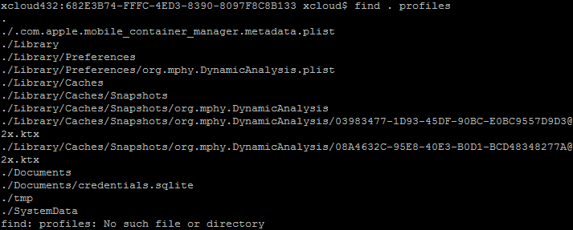
3 – Obtención Información Sensible (V)
Realizamos una búsqueda del nombre de la aplicación dentro de esas carpetas:
Como método de busqueda de las claves, hacemos una búsqueda de la palabra profiles dentro de esas carpetas al ser una palabra que vemos dentro de la consola de xCode:

Slide 12


3 – Obtención Información Sensible (VI)
Nos llama la atención la base de datos siguiente, así que entramos a revisar:
Listamos las tablas disponibles:
Haciendo una select podemos ver las credenciales de LOGIN de manera plana.

Slide 13
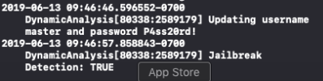
3 – Obtención Información Sensible (VII)
Nos damos cuenta de que las credenciales tambien pueden leerse directamente de la consola de xCode en la ejecución en tiempo real:

Slide 14
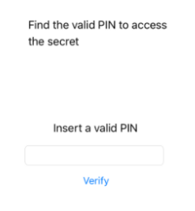
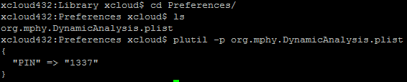
3 – Obtención Información Sensible (VIII)
Otra información sensible que podemos obtener es el código PIN que se solicita después del LOGIN:
En la carpeta Preferences lemos la información del fichero org.mphy.DynamicAnalysis.plist, donde podemos leer, también en texto plano, el código PIN

Slide 15
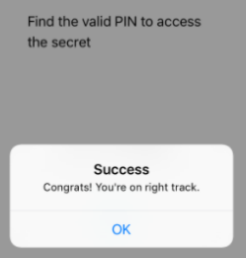

3 – Obtención Información Sensible (IX)
Finalmente, al entrar después de entrear las credenciales i el PIN, obtenemos un mensaje de felicitación:

Slide 16
3 – Obtención Información Sensible
(y IX, concusiones)
Una vez realizada esta parte de la práctica, hemos sido capaces de responder a las siguientes preguntas:
Dónde se almacenan las credenciales del usuario y en qué formato? Se almacenan de dos formas distintas.
Dónde se almacena el PIN y en qué formato?
Indica los comandos/herramientas empleados para acceder a la información almacenada.
¿Cómo deberían almacenarse estas credenciales y el PIN de forma segura?

Slide 17

4 – Realizar un bypass de login (I)
Debemos localizar el binario de la aplicación:
Mediante class-dump sobre el binario, identificamos el nombre de la clase y el método a interceptar y bypassear

Slide 18
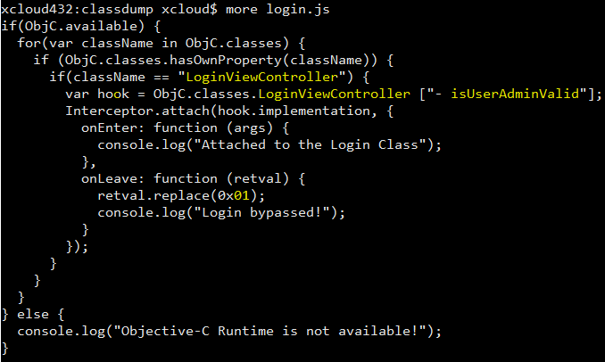
4 – Realizar un bypass de login (II)
Modificamos el fichero login.js para poder interceptar la clase y el método que nos interesa:

Slide 19
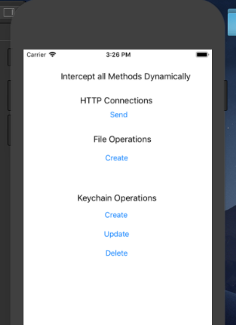
4 – Realizar un bypass de login (y III)
En la consola del simulador de mòbil podemos ver la evidencia del bypass de login:

Slide 20
5 – Interceptar llamadas de forma dinámica
A- Obtener información del Keychain
TTTT

Slide 21
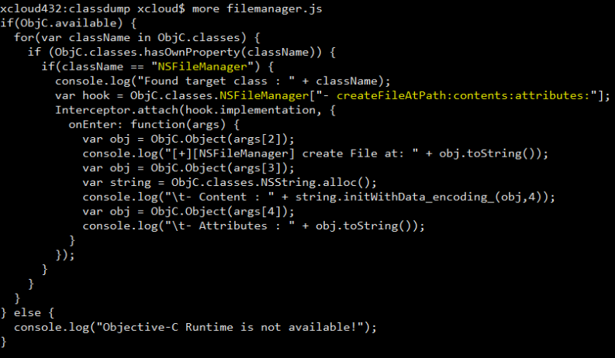
5 – Interceptar llamadas de forma dinámica
B- Obtener información de ficheros creados (I)
Modificamos el fichero filemanager.js

Slide 22
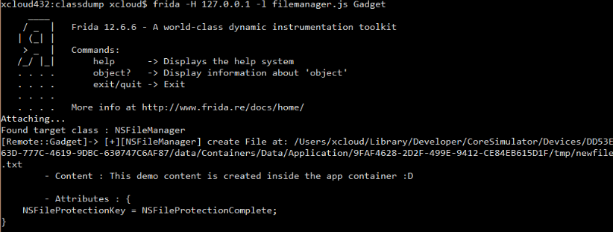
5 – Interceptar llamadas de forma dinámica
B- Obtener información de ficheros creados (II)
Dinámicamente podemos ver la respuesta de la aplicación

Slide 23
5 – Interceptar llamadas de forma dinámica
C- Obtener información de una conexión realizada
TTT

